Slide 1
CHÀO MỪNG CÁC EM ĐẾN VỚI BÀI HỌC NGÀY HÔM NAY!

Slide 2
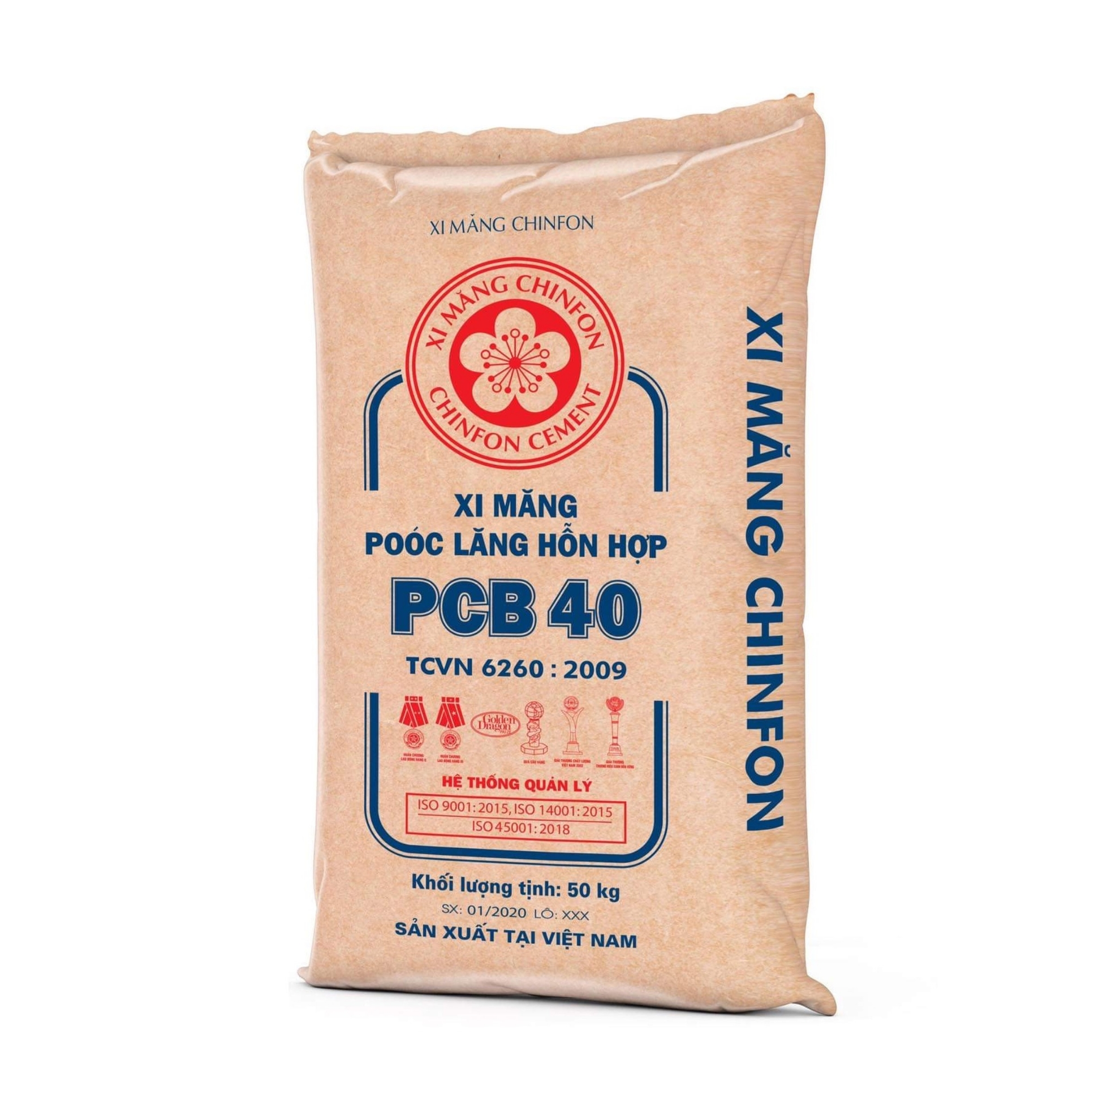
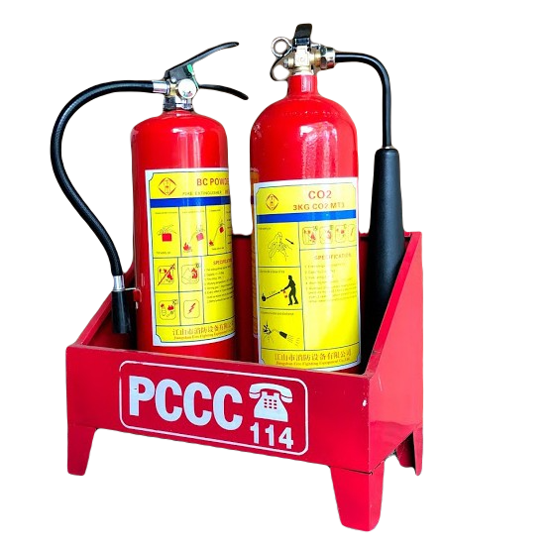
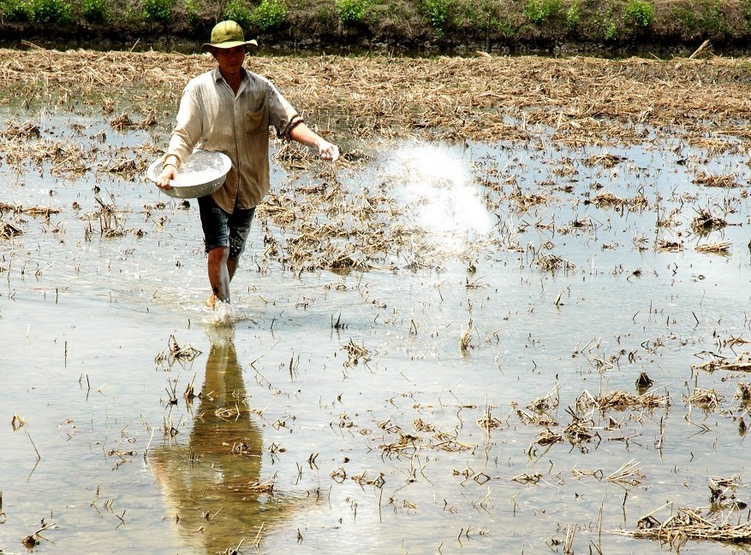
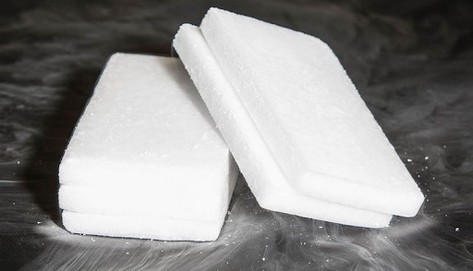
KHỞI ĐỘNG
CaO
CO₂
Khử chua đất
Làm vôi vữa, sản xuất xi măng
Đá khô để bảo quản thức ăn
Bình cứu hỏa để dập tắt đám cháy

Slide 3
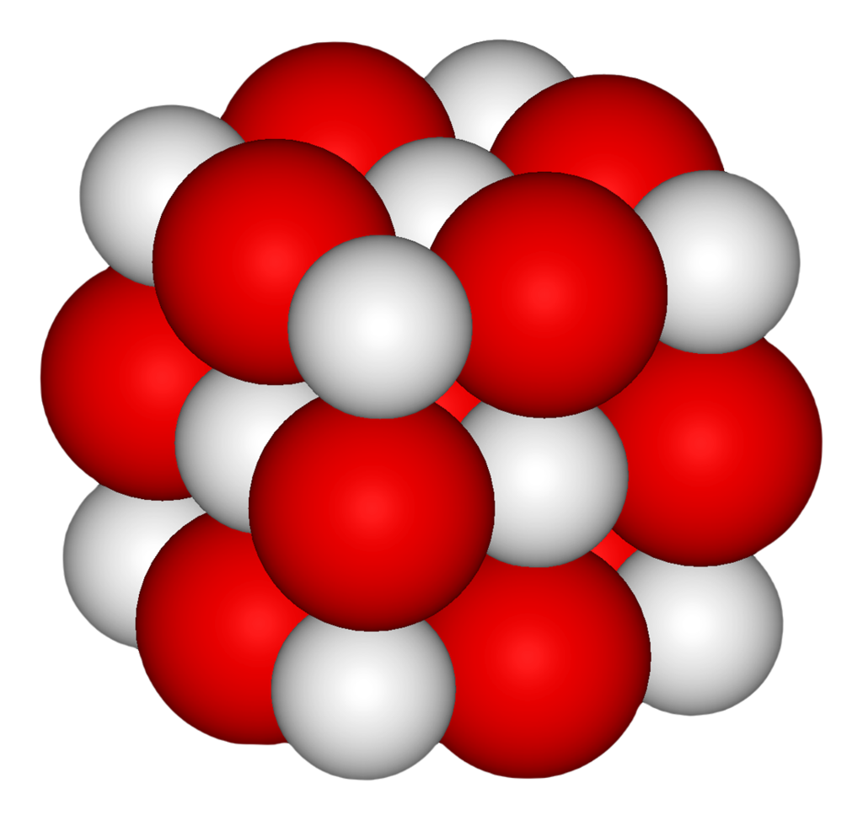
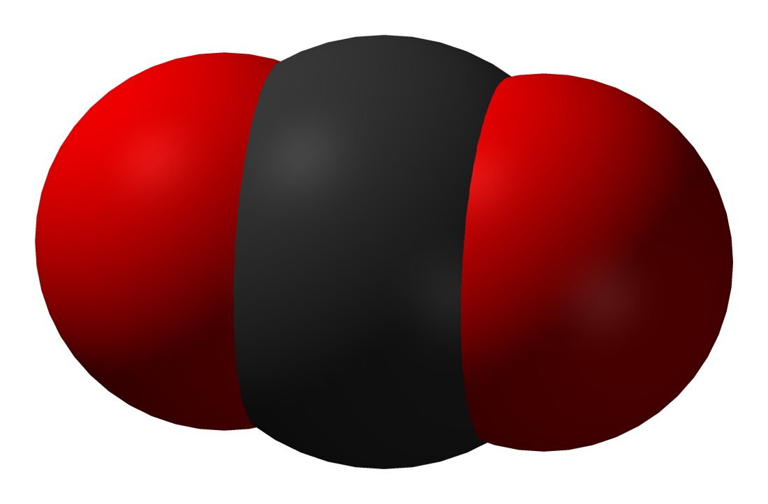
Vôi sống (CaO), carbon dioxide (CO₂) đều là hợp chất oxide. Vậy oxide là gì, chúng có tính chất hóa học và ứng dụng như thế nào?”

Slide 4
BÀI 10. OXIDE

Slide 5
NỘI DUNG BÀI HỌC
I
II
Khái niệm
Tính chất hóa học

Slide 6
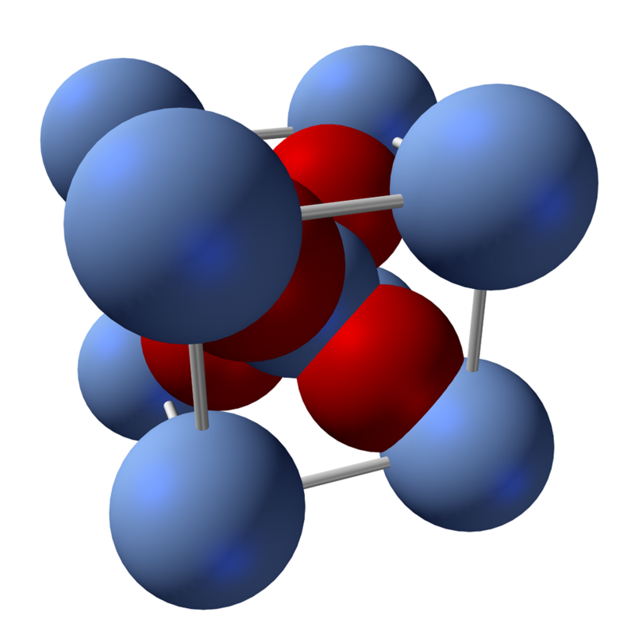
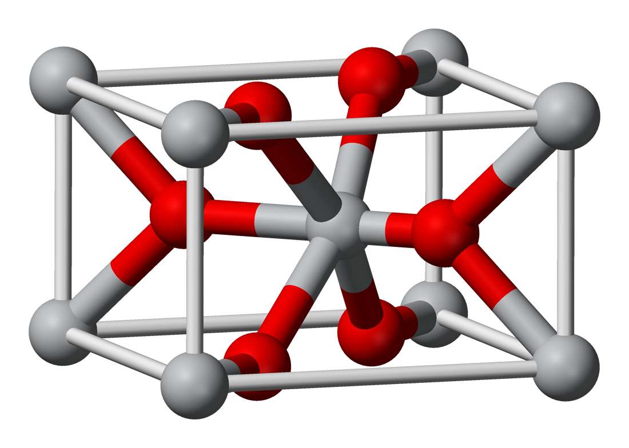
I
KHÁI NIỆM

Slide 7
THẢO LUẬN NHÓM
BẢNG 10.1. TÊN, CÔNG THỨC HÓA HỌC CỦA MỘT SỐ OXIDE
Tên oxide (1) | CTHH (2) | Tên oxide (3) | CTHH (4)
Barium oxide | BaO | Carbon dioxide | CO₂
Zinc oxide | ZnO | Sulfur trioxide | SO₃
Aluminium oxide | Al₂O₃ | Diphosphorus pentaoxide | P₂O₅
Em hãy quan sát Bảng 10.1 và nhận xét thành phần nguyên tố trong công thức phân tử của các oxide ở cột (2), (4) và thực hiện các yêu cầu sau:
1. Đề xuất khái niệm về oxide.
2. Phân loại oxide.

Slide 8
BẢNG 10.1. TÊN, CÔNG THỨC HÓA HỌC CỦA MỘT SỐ OXIDE
Tên oxide (1) | CTHH (2) | Tên oxide (3) | CTHH (4)
Barium oxide | BaO | Carbon dioxide | CO₂
Zinc oxide | ZnO | Sulfur trioxide | SO₃
Aluminium oxide | Al₂O₃ | Diphosphorus pentaoxide | P₂O₅
Oxide kim loại
Oxide phi kim
a) Khái niệm: Oxide là hợp chất 2 nguyên tố, trong đó một nguyên tố là oxygen.

Slide 9
THẢO LUẬN NHÓM
Em hãy đọc thông tin mục I – SGK tr.44 và thực hiện nhiệm vụ:
Phân loại oxide theo tính chất hóa học
Cách đọc tên của oxide
Trả lời câu hỏi – SGK tr.45.
Cho các sơ đồ phản ứng sau:
(1) …?… + O₂ → Al₂O₃ (2) P + …?... → P₂O₅
(3) S + …?... → SO₂ (4) Mg + O₂ → …?...
Hoàn thành các phương trình hóa học và đọc tên các sản phẩm tạo thành.

Slide 10
b) Phân loại
Dựa vào thành phần nguyên tố
Dựa vào tính chất hóa học
Oxide kim loại
Oxide phi kim
Oxide acid
Oxide base
Oxide lưỡng tính
Oxide trung tính
Kim loại + oxygen:
2Ba + O₂ → 2BaO
Phi kim + oxygen:
C + O₂ → CO₂

Slide 11
c) Quy tắc gọi tên oxide
 | Cách gọi tên | Ví dụ
Với nguyên tố chỉ có một hóa trị
Với nguyên tố nhiều hóa trị
Với oxide của phi kim nhiều hóa trị
Tên nguyên tố + oxide
Zinc oxide: ZnO
Tên nguyên tố (hóa trị của nguyên tố) + oxide
Fe₂O₃: iron (III) oxide
CO: carbon monoxide hoặc carbon (II) oxide.
CO₂: carbon dioxide hoặc carbon (IV) oxide.
(Tiền tố nguyên tử của nguyên tố) Tên nguyên tố + (tiền tố chỉ số nguyên tử oxygen) oxide.

Slide 12
TIỀN TỐ CHỈ SỐ NGUYÊN TỬ
STT | CÁCH ĐỌC TIỀN TỐ | STT | CÁCH ĐỌC TIỀN TỐ
1 | Mono- | 6 | Hexa-
2 | Di- | 7 | Hepta-
3 | Tri- | 8 | Octa-
4 | Tetra- | 9 | Nona-
5 | Penta- | 10 | Deca-

Slide 13
Cho các sơ đồ phản ứng sau:
(1) …?… + O₂ → Al₂O₃ (2) P + …?... → P₂O₅
(3) S + …?... → SO₂ (4) Mg + O₂ → …?...
Hoàn thành các phương trình hóa học và đọc tên các sản phẩm tạo thành.
tº
Aluminium oxide (oxide kim loại)
(1)
4Al
3O₂
2Al₂O₃
tº
Diphosphorus pentoxide (oxide phi kim)
(2)
4P
5O₂
2P₂O₅
tº
Sulfur dioxide
(oxide phi kim)
(3)
S
O₂
SO₂
tº
Magnesium oxide (oxide kim loại)
(4)
4Mg
O₂
2MgO

Slide 14
II
TÍNH CHẤT HÓA HỌC

Slide 15
HOẠT ĐỘNG NHÓM
Nhóm chẵn: Tìm hiểu tính chất hóa học của oxide acid.
Nhóm lẻ: Tìm hiểu tính chất hóa học của oxide base.
STT | Tiến hành | Hiện tượng | PTHH | Giải thích
1 | Dẫn khí CO₂ vào cốc đựng khoảng 2 mL dung dịch Ca(OH)₂.
2 | Cho khoảng 3 mL dung dịch H₂SO₄ loãng vào ống nghiệm chưa 1 thìa bột CuO.

Slide 16
Thí nghiệm 1: Tìm hiểu tính chất hóa học của oxide acid.
Chuẩn bị
Dung dịch hydrochloric acid HCl 0,1 M.
Thìa lấy hóa chất.
Ống thủy tinh hình chữ L, nút cao su.
Ống nghiệm (1) đựng khoảng 1 gam đá vôi (CaCO₃) đã đập nhỏ.
Ống nghiệm (2) đựng nước vôi trong Ca(OH)₂.

Slide 17
Thí nghiệm 1: Tìm hiểu tính chất hóa học của oxide acid.
Cho vào ống nghiệm (1) khoảng 3 ml dung dịch hydrochloric acid 0,1 M để điều chế khí carbondioxide.
Đậy ống nghiệm bằng nút cao su có ống thủy tinh hình chữ L xuyên qua.
Dẫn khí carbon dioxide vào ống nghiệm (2). Quan sát.
Tiến hành
Nêu hiện tường xảy ra khi mới dẫn khí carbon dioxide vào nước vôi trong và khi dẫn khí carbon dioxide vào nước trong một khoảng thời gian.
Nhận xét về sản phẩm khi cho oxide acid tác dụng với base.
Yêu cầu

Slide 18
Thí nghiệm 1: Tìm hiểu tính chất hóa học của oxide acid.

Slide 19
Thí nghiệm 2: Tìm hiểu tính chất hóa học của oxide base.
Chuẩn bị
Tiến hành
Bột CuO.
Dung dịch H₂SO₄ loãng.
Thìa hóa chất, ống nghiệm.
Cho vào ống nghiệm 1 thìa nhỏ CuO.
Thêm khoảng 3ml dung dịch H₂SO₄.
Lắc đều ống nghiệm và quan sát.
Nêu hiện tượng của thí nghiệm và giải thích.
Nhận xét về sản phẩm khi cho oxide base tác dụng với acid.
Yêu cầu

Slide 20
Thí nghiệm 2:
Tìm hiểu tính chất hóa học của oxide base.

Slide 21
STT | Tiến hành | Hiện tượng | PTHH | Giải thích
1 | Dẫn khí CO₂ vào cốc đựng khoảng 2 mL dung dịch Ca(OH)₂.
Do tạo thành kết tủa trắng calcium carbonate.
Dung dịch bị vẩn đục.
CO₂ + Ca(OH)₂
→ CaCO₃ +H₂O
Sau một khoảng thời gian, dung dịch trong trở lại
CO₂ + CaCO₃ + H₂O → Ca(HCO₃)₂
Do CO₂ hòa tan kết tủa trên
Nhận xét: Oxide acid tác dụng với base tạo thành muối và nước.

Slide 22
STT | Tiến hành | Hiện tượng | PTHH | Giải thích
2 | Cho khoảng 3 mL dung dịch H₂SO₄ loãng vào ống nghiệm chưa 1 thìa bột CuO.
Xuất hiện dung dịch màu xanh da trời
Do bột CuO màu đen tan trong dung dịch H₂SO₄
CuO + H₂SO₄
→ MgCl₂ + H₂O
Nhận xét: Oxide base tác dụng với acid tạo thành muối và nước.

Slide 23
Từ thí nghiệm 1, hãy rút ra kết luận tính chất hóa học của oxide acid và trả lời câu hỏi mục II.1 – SGK tr.46
Từ thí nghiệm 2, hãy rút ra kết luận tính chất hóa học của oxide base.
THẢO LUẬN NHÓM ĐÔI

Slide 24
1. Oxide acid
Oxide acid
Dung dịch base
Muối
Nước
CO₂ + Ca(OH)₂ → CaCO₃ +H₂O
SO₂ + Ca(OH)₂ → CaSO₃ + H₂O
SO₃ + 2NaOH → Na₂SO₄ + H₂O
P₂O₅ + 6NaOH → 2Na₃PO₄ + 3H₂O
Ví dụ

Slide 25
Viết phương trình hóa học của phản ứng giữa SO₂ và dung dịch NaOH minh họa cho tính chất hóa học của sulfur dioxide.
2NaOH
SO₂
Na₂SO₃
H₂O
Tính chất hóa học của sulfur dioxide: tác dụng với base tạo muối và nước.

Slide 26
2. Oxide base
Oxide base
Dung dịch acid
Muối
Nước
Fe₂O₃ + 6 HCl → 2FeCl₃ + 3H₂O
Na₂O + 2HCl → 2NaCl + H₂O
CaO + H₂SO₄ → CaSO₄ + H₂O
CuO + H₂SO₄ → MgCl₂ + H₂O
Ví dụ

Slide 27
Các em hãy đọc thông tin mục II.3, 4 – SGK tr.46 và thực hiện nhiệm vụ:
1. Tìm hiểu về oxide lưỡng tính và oxide trung tính.
2. Trả lời câu hỏi mục II.4 – SGK tr.47
1. Viết phương trình hóa học minh họa cho tính chất hóa học của oxide base và oxide acid. Lấy magnesium oxide và sulfur dioxide làm ví dụ.
2. Cho các oxide sau: CaO, Fe₂O₃, SO₃, CO₂, CO.
Oxide nào có thể tác dụng với:
a) Dung dịch HCl.
b) Dung dịch NaOH.
Viết các phương trình hóa học. Hãy cho biết các oxide trên thuộc loại oxide nào?

Slide 28
3. Oxide lưỡng tính
Dung dịch acid
Oxide lưỡng tính
Muối
Nước
Dung dịch base
Al₂O₃ + 2NaOH → 2NaAlO₂ + H₂O
Al₂O₃ + 6HCl → 2AlCl₃ + 3H₂O
Ví dụ

Slide 29
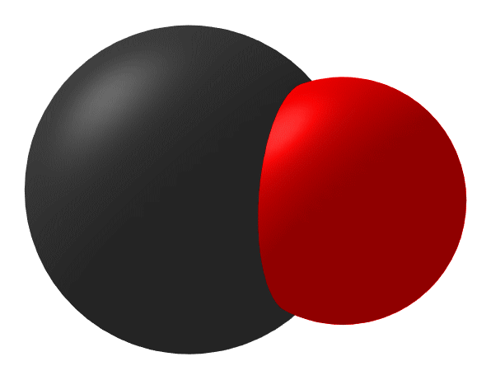
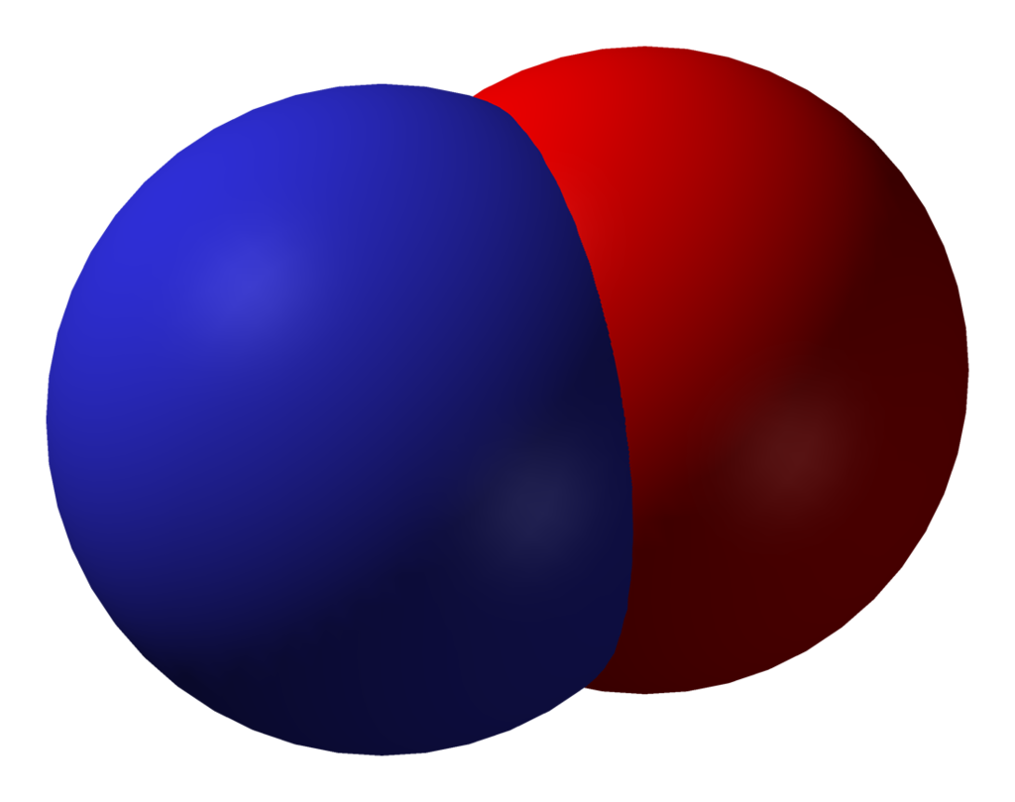
4. Oxide trung tính
Oxide trung tính (oxide không tạo muối) không tác dụng với dung dịch acid và dung dịch base.
Ví dụ
CO
NO

Slide 30
1
Tính chất hóa học của oxide base (MgO): tác dụng với acid tạo thành muối và nước:
MgO + 2HCl → MgCl₂ + H₂O
Tính chất hóa học của oxide acid (SO₂): tác dụng với base tạo thành muối và nước:
SO₂+ 2NaOH → Na₂SO₃ + H₂O

Slide 31
2
Các oxide tác dụng với HCl là oxide base: CaO, Fe₂O₃.
CaO + 2HCl → CaCl₂ + H₂O
Fe₂O₃ + 6HCl → 2FeCl₃ + 3H₂O
Các oxide tác dụng với NaOH là oxide acid: SO₃, CO₂.
SO₃ + 2NaOH → Na₂SO₄ + H₂O
CO₂ + 2NaOH → Na₂CO₃ + H₂O
Oxide trung tính: CO.

Slide 32
LUYỆN TẬP

Slide 33
Câu 1: Oxit bắt buộc phải có nguyên tố nào?
A. Halogen
C. Sulfur
B. Hydrogen
D. Oxygen

Slide 34
Câu 2. Hãy chỉ ra oxide base trong các oxide sau: P₂O₅, CaO, CuO, BaO, Na₂O.
A. P₂O₅, CaO, CuO.
C. BaO, Na₂O, P₂O₅
B. CaO, CuO, BaO, Na₂O.
D. P₂O₅, CaO, Na₂O

Slide 35
Câu 3. Công thức hóa học của iron (II) oxide là
A. Fe₂O₃
C. FeO
B. Fe₃O₄
D. FeCl₂

Slide 36
Câu 4. Oxi hóa 5,6 gam Fe, thu được 8g oxit sắt. Tìm công thức hóa học của oxit sắt và gọi tên.
A. FeO: iron (III) oxide
C. FeO: iron oxide
B. Fe₂O₃: iron (III) oxide
D. FeO: iron (II) oxide

Slide 37
Câu 5. Tên gọi của P₂O₅ là:
A. Diphosphorus pentoxide.
C. Phosphorus dioxide.
B. Phosphorus oxide.
D. Pentaphosphorus dioxide.

Slide 38
Câu 1. Tên gọi của SO₃ là:
A. Sulfur dioxide
C. Carbon dioxide
B. Sulfur trioxide
D. Sulfur oxide

Slide 39
Câu 7. Công thức hóa học của iron (III) oxide là:
A. Fe₂O₃
C. FeO
B. Fe₃O₄
D. FeCl₂

Slide 40
VẬN DỤNG

Slide 41
PHIẾU BÀI TẬP
Họ và tên:…………………………………………………………… Lớp: ……………
Câu 1: Vôi bột (CaO) để lâu ngày trong không khí sẽ bị kết cứng. Hãy giải thích hiện tượng trên và viết phương trình hóa học. Biết CaO hòa tan trong nước tạo thành Ca(OH)₂.
….…………………………………………………………………………………………
………………………………………………………………………………………………
Câu 2: Cho các oxide sau: CO₂, P₂O₅, SO₂, CaO, MgO, SiO₂.
Oxide nào là oxide acid? Oxide nào là oxide base? Viết PTHH minh họa.
.….…………………………………………………………………………………………
………………………………………………………………………………………………

Slide 42
Câu 1: Vôi bột (CaO) để lâu ngày trong không khí sẽ bị kết cứng. Hãy giải thích hiện tượng trên và viết phương trình hóa học. Biết CaO hòa tan trong nước tạo thành Ca(OH)2.
Câu trả lời
Vôi bột (CaO) để lâu ngày trong không khí sẽ bị kết cứng là do CaO tác dụng với H₂O trong không khí tạo thành Ca(OH)₂, sau đó Ca(OH)₂ tác dụng với SO₂, CO₂.
PHƯƠNG TRÌNH HÓA HỌC
CaO + H₂O → Ca(OH)₂
Ca(OH)₂ + SO₂ → CaSO₃ + H₂O
Ca(OH)₂ + CO₂ → CaCO₃ + H₂O

Slide 43
Câu 2: Cho các oxide sau: CO2, P2O5, SO2, CaO, MgO, SiO2.
Oxide nào là oxide acid? Oxide nào là oxide base? Viết PTHH minh họa.
Câu trả lời
Các oxide base, tác dụng với dung dịch HCl : CaO, MgO.
CaO + 2HCl → CaCl₂ + H₂O
MgO + HCl → MgCl₂ + H₂O
P₂O₅ + 2NaOH → 2Na₃PO₄ + H₂O
SO₂ + 2NaOH → Na₂CO₃ + H₂O
CO₂ + 2NaOH → Na₂CO₃ + H₂O
SiO₂ + 2NaOH _{đặc} $\underset{→}{t^{o}}$ Na₂SiO₃ + H₂O
Các oxide acid tác dụng với NaOH: P₂O₅, SO₂, CO₂, SiO₂

Slide 44
EM ĐÃ HỌC
Oxide là hợp chất hóa học gồm hai nguyên tố, trong đó có một nguyên tố là oxygen.
Các oxide được chia làm bốn loại: oxide base; oxide acid; oxide lưỡng tính, oxide trung tính.
Oxide acid tác dụng với dung dịch kiềm tạo thành muối và nước.
Oxide base tác dụng với dung dịch acid tạo thành muối và nước.
Oxide lưỡng tính vừa tác dụng được với dung dịch acid, vừa tác dụng được với dung dịch base tạo thành muối và nước.
Oxide trung tính không tác dụng với dung dịch acid, dung dịch base.

Slide 45
HƯỚNG DẪN VỀ NHÀ
Làm bài tập Bài 10 – SBT Khoa học tự nhiên 8.
Ôn lại kiến thức đã học
Đọc và tìm hiểu trước nội dung Bài 11: Muối.

Slide 46
CẢM ƠN CÁC EM ĐÃ LẮNG NGHE BÀI GIẢNG HÔM NAY!

